Slide 1
Интерфейсы передачи данных

Slide 2
Определение
Совокупность физических (конструктивных), электрических, логических(программных) определяющих характеристик для некоторой группы проводников, предназначенных для передачи данных

Slide 3
Классификация
-последовательные
-параллельные
-параллельно-последовательные
-точка-точка
-точка-многоточка
-многоточка-многоточка

Slide 4
Классификация
-дуплексный
-симплексный
-полудуплексный
-Мультиплексный
-магистральные
-древовидные
-радиально-магистральные

Slide 5
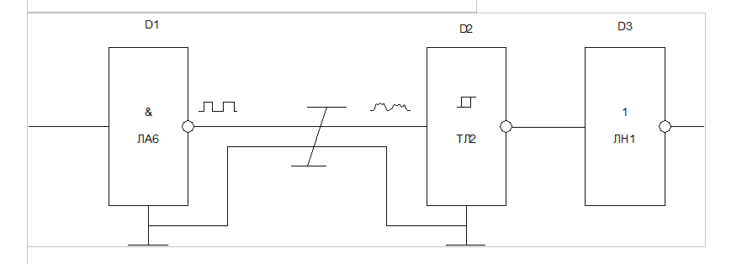
Буферные элементы

Slide 6
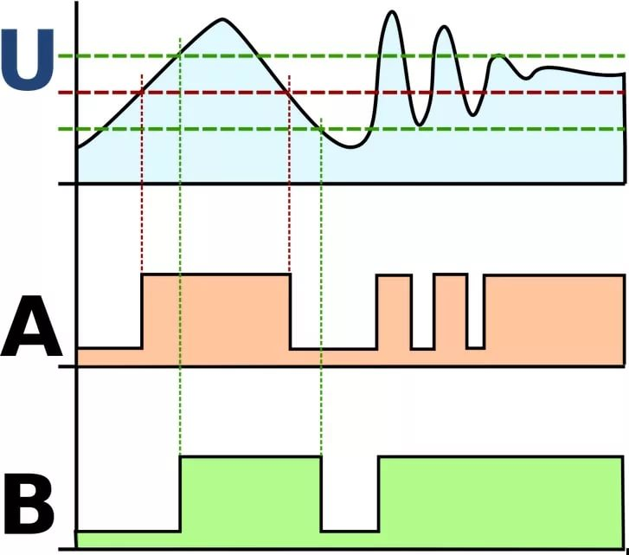
Триггер Шмитта

Slide 7


Длина проводника
Для грубой оценки длины одиночного проводника можно использовать формулу:
где tr – время нарастания импульса (нс), τ – время распространения сигнала на единицу длины (нс/м).
Для ТТЛШ-схем (сер. 555) tr=1,5 нс, τ=5 нс/м, т.е.

Slide 8
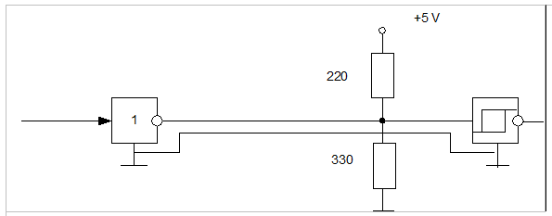
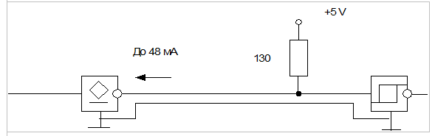
Для линий до 6м

Slide 9
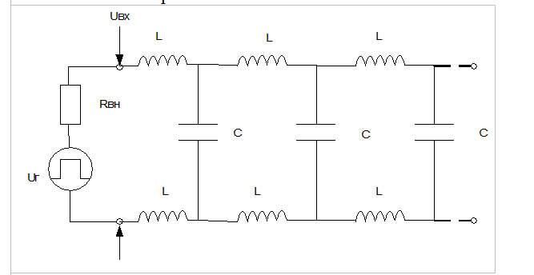
Модель длинной линии

Slide 10
Модель длинной линии
Волновое сопротивление длинной линии zл=L/C, где L и C – реактивные параметры единицы длины линии.
Если линия нагружена на сопротивление равное z, то отражения нет и вся энергия выделяется в нагрузке. Если zн≠zл, то возникает отражение сигнала.
Напряжение на входе линии:
Если Rвн= Zл, то Uвх=0,5Uг.

Slide 11
Согласование сопротивлений
Zвых = Zнагрузки

Slide 12
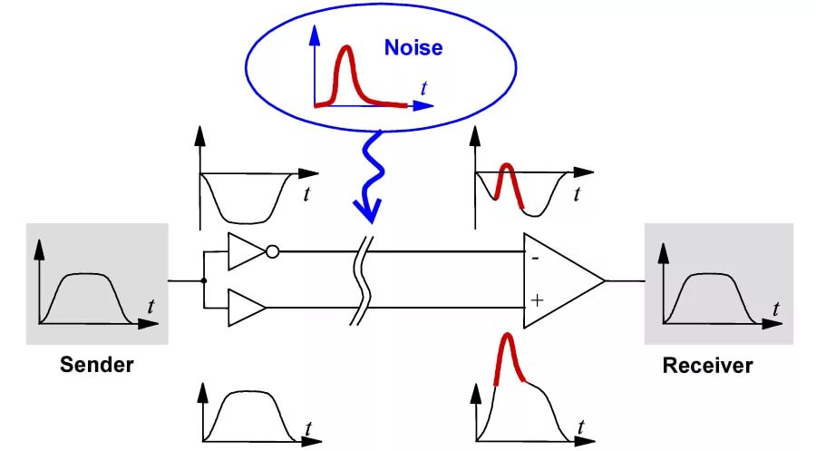
Симметричная линия

Slide 13
Конкретные интерфейсы
- RS-232
- RS-485

Slide 14
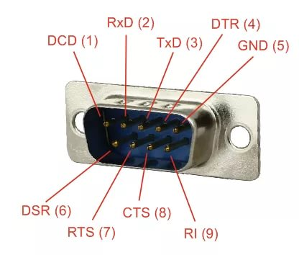
RS232

Slide 15
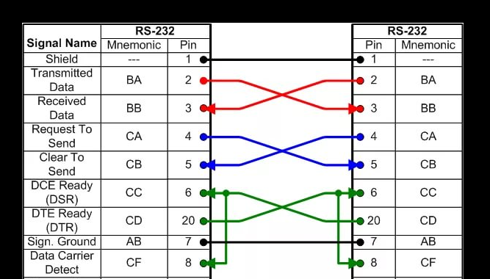
RS-232 назначение пинов

Slide 16
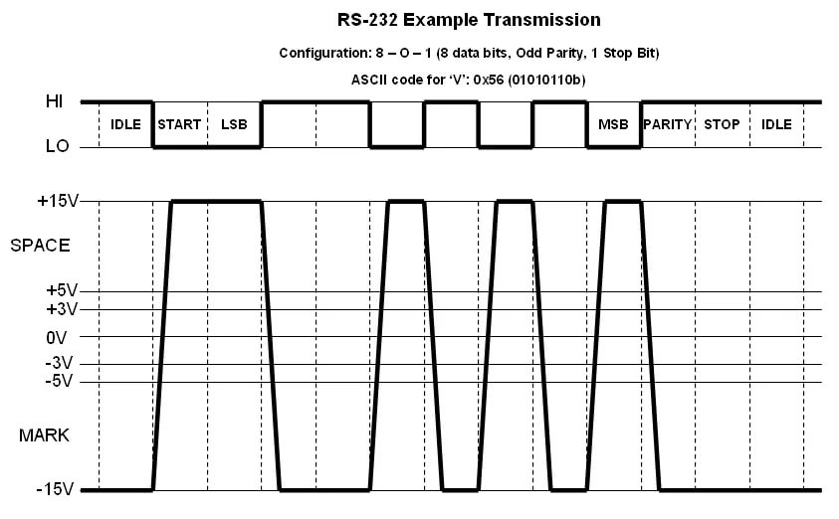
RS-232 временные диаграммы

Slide 17
Микросхемы формирователи
Смотрим даташиты

Slide 18
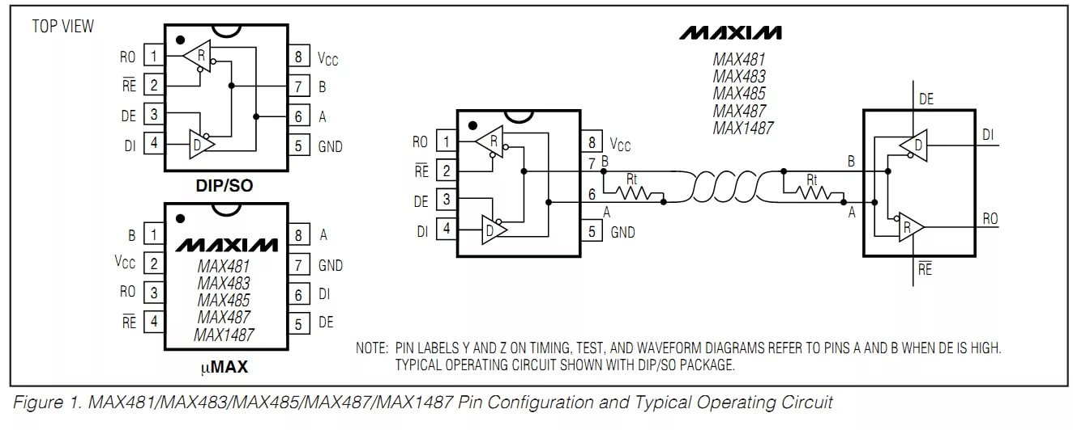
RS-485

Slide 19
Смотрим даташиты

